Slide 1
Département d’Informatique
Master 1 Modèles Intelligents et Décision (MID)
HTML & CSS
Mme Asma SARI née AMRAOUI
amraoui.asma@gmail.com
Année universitaire: 2019 - 2020

Slide 2
Introduction
HTML = HyperText Markup Language
Créé en 1991
Donner du sens et structurer le contenu
CSS = Cascading Style Sheets
Créé en 1996
Mettre en forme le contenu en lui ajoutant des styles

Slide 3
XHTML: eXtensible HTML
Par rapport à HTML:
Plus stricte, plus codifiée
Plus difficile à utiliser
Créé en 2000 pour succéder au HTML puis abandonné en 2009.

Slide 4
Eléments HTML
Définissent des objets dans notre page web
L’élément p définit un paragraphe
Les éléments h1, h2, … , h6 définissent des titres
L’élément a définit un lien…
Généralement constitués d’une paire de balises :
Balise ouvrante : <p>
Balise fermante : </p>
Exception : balise orpheline <br/>

Slide 5
Bonnes pratiques
Vous pouvez imbriquer des balises l’une dans l’autre mais vous devez les refermer dans le bon ordre : <a> <b> </b> </a>.
Indentez votre code et commentez le pour le rendre plus lisible, plus professionnel et plus simple à comprendre.
Tout le monde peut voir votre code HTML ! N’écrivez donc pas d’infos sensibles en commentaires comme des mots de passe !

Slide 6
Structure d’un document HTML
<!DOCTYPE HTML PUBLIC "-//W3C//DTD HTML 4.01//EN" "http://www.w3.org/TR/html4/strict.dtd">
<html>
<head>
<title> Premier exemple</title>
</head>
<body>
Ceci est une phrase avec un <a href="cible.html"> hyperlien </a>.
<p> Ceci est un paragraphe où il n’y a pas d’hyperlien. </p>
</body>
</html>

Slide 7
Notions de base
Extension du fichier : .htm ou .html
Commentaires : <!--Ceci est un commentaire-->

Slide 8
Balises
<br/> : retour à la ligne
<hr/> : ligne horizontable
<strong> </strong> : mot important (en gras)
<mark></mark> : souligné
<em></em> : mot mis en avant (en italique)

Slide 9
Listes
Liste à puce (non numérotées)
<ul>
<li>Texte1</li>
</ul>
Liste ordonnée
<ol>
<li>Texte1</li>
</ol>

Slide 10
Image
Balise utilisée <img/>
Les attributs :
src : l’URI où se situe l’image
alt: texte alternatif
heigth : hauteur de l’image en pixels
width : largeur de l’image en pixels
Exemple
<img src="logo.png"/>

Slide 11
Image
En Html, l'image ne fait pas partie de votre document.
Le navigateur va la chercher à l'adresse indiquée.
Généralement, on place les images dans le même répertoire que les pages Html (en créant un dossier spécifique aux images)
Prévoir un texte alternatif (attribut alt) pour les browsers n'ayant pas l'option image activée.
Il est important pour la fluidité de l'affichage de préciser la taille en hauteur et largeur de l'image car le browser peut ainsi connaissant l'emplacement à réserver pour celle-ci, continuer à afficher le texte.

Slide 12
Images: Formats supportés
JPEG, PNG, GIF, SVG
QUAND UTILISER LE JPEG ?
Photos sans transparence
Arrière-plans et images de grande taille
QUAND UTILISER LE PNG ?
Visuels nécessitant une couche alpha (dégradé sur fond transparent, opacité partielle…)
Visuels autres que photos avec un large spectre de couleurs et des aplats (zones unies) : logos, pictogrammes, schémas, captures d’écran…

Slide 13
Images: Formats supportés
QUAND UTILISER LE GIF ?
Uniquement pour les animations
QUAND UTILISER LE SVG ?
Icônes, logos et pictogrammes lorsque vous disposez des sources au format vectoriel

Slide 14
Image
L'ennemi sur le Web, c'est la taille des images! Plus l'image sera grande, plus le temps de chargement sera long... au risque de décourager vos visiteurs.
Présenter une petite image indiquant un lien vers l'image complète est également un bon conseil.
La résolution d’image n’a aucune importance sur le web : c’est la taille qui compte.

Slide 15
Tableaux
<table>
<tr> <!– ligne de tableau-->
<th>Nom col</th> <!– Entête du tableau-->
<th>Nom col 2</th>
</tr>
<tr>
<td>cellule 1</td> <!– Données du tableau-->
<td>Cellule 2</td>
</tr>
</table>
Notes:
TD : rowspan="x" : la cellule est sur plusieurs lignes
TD : colspan="x" : la cellule est sur plusieurs colonnes

Slide 16
Liens hypertextes
<a href="...">...</a>
L’attribut href contient l’URL vers laquelle le lien pointe :
URL : http://www.google.com
Fichier local : autrepage.html
Fichier local en relatif : dossier/autre.html ou ../dossier/autre.html
Fichier local en absolu : c:/dossier/autre.html
Exemple :
<a href="lienversuneautrepage.html">Texte affiché</a>

Slide 17
Liens hypertextes
Lien menant à un autre endroit de la même page web : spécifier un id puis #.
Lien pour envoyer un mail avec mailto:
mailto:monadressemail@gmail.com
Lien pour télécharger un fichier en précisant un chemin relatif.
Pour ouvrir le lien dans une nouvelle fenêtre / onglet, on utilise l’attribut target et sa valeur « _blank ».

Slide 18
Formulaires
<form> ... </form>
Les attributs :
action : URL spécifie le traitement des données
method : spécifie la méthode d’acheminement des données (GET par défaut ou POST)

Slide 19
Formulaires: input
Balise: <input …/>
Attributs :
type : spécifie le type d’élément à utiliser
name : donne un nom à l’élément
value : donne une valeur à l’élément

Slide 20
Formulaires: Zone de texte
Balise: <textarea> … </textarea>
<textarea rows="4" cols="50">
Cette zone de texte contient 4 lignes et 50 colonnes
</textarea>

Slide 21
Formulaires: Liste de choix
Balise: <select>…</select>
Attributs :
multiple : si présent, permet de sélectionner plusieurs éléments
size : si >2, affiche un tableau, sinon un menu déroulant
Exemple :
<select name="liste" size="3" multiple="multiple">
<optgroup label="Wilaya Nord">
<option value="1">Oran</option>
<option selected="selected" value="2">Tlemcen</option>
</optgroup>
<optgroup label="Wilaya Sud">
<option value="3">Tamanrasset</option>
<option value="4">Bechar</option>
<option value="5">Adrar</option>
</optgroup>
</select>

Slide 22
Formulaires: Nom des champs
Balise: <label> … </label>
Exemple :
<form>
<label for="h">Homme</label>
<input type="radio" name="genre" id="h" />
<br/>
<label for="f">Femme</label>
<input type="radio" name="genre" id="f" />
</form>

Slide 23
Formulaires: Groupe de champs
Balise : <fieldset> … </fieldset>
Regroupe un ensemble de champs de formulaire
Nom du groupe : <legend> … </legend>
Exemple :
<fieldset>
<legend>Connexion à l’intranet</legend>
<input type="text" name="champs" size="10" value="texte"/>
<input type="password" name="mdp" size="10" maxlength="8"/>
<input type="submit" name="action" value=“Connexion"/>
</fieldset>

Slide 24
Formulaires: input
<input type="text" name="champs" size="10" value="texte"/>
<input type="password" name="mdp" size="10" maxlength="8"/>
<input type="hidden" name="id" value="123456"/>
<input type="checkbox" name="chk1" value="ok"/>
<input type="checkbox" name="chk2" value="ok" checked="checked"/>
<input type="radio" name="choix" value="rd1"/>
<input type="radio" name="choix" value="rd2" checked="checked"/>
<input type="radio" name="choix" value="rd3"/>

Slide 25
Formulaires: input
<input type="submit" name="action" value="Insert"/>
<input type="file" name="unFichier" id="fichier" />
<input type="image" src="images/img1.jpg" name="action" value="Delete"/>
<input type="reset" value="Reset"/>

Slide 27
HTML 5
Première version en 2014.
Eléments introduits : header, nav, article, section, aside et footer.
Ces éléments vont avoir un rôle de plus en plus important dans le futur concernant l’optimisation du référencement.
Etablis à partir de statistiques d’utilisation des ids et classes les plus populaires du web.
<div class="aside"> devient <aside> pour les menus sur le côté

Slide 28
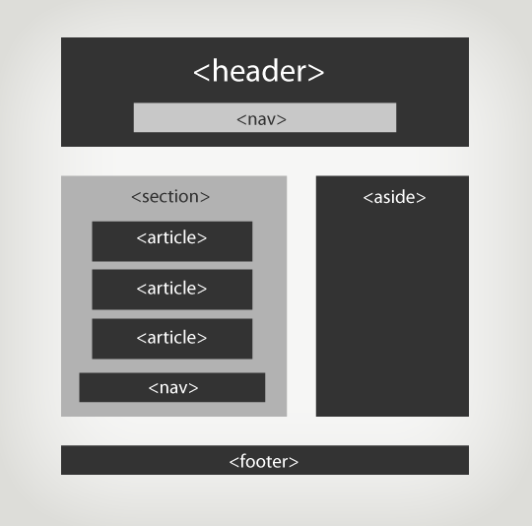
HTML 5

Slide 29
HTML5
Toutes les nouvelles fonctionnalités seront basées sur HTML, CSS, DOM, et JavaScript.
Réduire au maximum la nécessité de plugins externes comme Flash.
Meilleure gestion des erreurs.
Essayer de remplacer par des tags ce qui se fait en masse avec du script (menus, etc).
HTML5 doit supporter plusieurs devices (mobiles…).

Slide 30
Structure document HTML 5
<!doctype html> <html lang="fr"> <head> <meta charset="utf-8"> <title>Titre de la page</title> <link rel="stylesheet" href="style.css"> <script src="script.js"></script>
</head> <body> ... <!-- Le reste du contenu --> ...
</body> </html>

Slide 31
Structure document HTML 5
Doctype simple à mémoriser.
Plus de « type= » dans la balise <link>, utilisation de « rel=» à la place
Nombreuses valeurs possibles pour rel : stylesheet, author, icon, prefetch, next, prev, etc.
Plus de « type= » dans la balise <script> non plus
<script src="script.js"></script> suffit…

Slide 32
Formulaires HTML 5
Ajout de nombreux validateurs qui auparavant nécessitaient du JavaScript.
Ajout de nombreux types nouveaux pour les champs de formulaire, auparavant fournis par des bibliothèques JavaScript.
De nombreux nouveaux types de champs <input> ont été introduits.
color, date, datetime, datetime-local, email, month, number, range, search, tel, time, url, week

Slide 33
Formulaires HTML 5: input output
<form oninput="o.value=a.value*b.value">
<input name="a" value="2" type="number"> x <input name="b" value="3" type="number"> = <output name="o">6</output> </form>
Dès qu’on a saisi les deux premières valeurs le champ <output> est mis à jour, pas besoin de JavaScript !

Slide 34
Formulaires HTML 5: datalist
<form action="demo_form.asp" method="get"> <input list="browsers" name="browser" /> <datalist id="browsers"> <option value="Internet Explorer"> <option value="Firefox"> <option value="Chrome"> <option value="Opera"> <option value="Safari"> </datalist> <input type="submit" /> </form>
Le champs de saisie va proposer une liste avec de l’auto-complétion.

Slide 35
HTML 5: Vidéos
<video width="320" height="240" controls="controls"> <source src="movie.mp4" type="video/mp4" /> <source src="movie.ogg" type="video/ogg" /> Votre navigateur ne supporte pas le tag video. </video>
L’attribut « controls » ajoute les boutons de contrôle (play, stop, etc.)
Le premier format supporté sera lu.

Slide 36
CSS

Slide 37
Syntaxe: Integration CSS
Style dans les balise
<h2 style="color:red">Titre en rouge</h2>
Style dans le <head>
<style type="text/css"> h2 {color:red}</style>
Style dans un fichier
h2 {color:red}
Inclus dans le <head>
<link href="messtyles.css" rel="stylesheet" type="text/css"/>

Slide 38
Syntaxe

Slide 39
Sélecteurs
Appliquer un style aux élément A et B :
A, B { propriété: valeur; }
Sélectionner un élément B contenu dans A :
A B { propriété: valeur; }
Sélectionner le premier élément B suivant un élément A :
A + B { propriété: valeur; }
Sélectionner tous les éléments C possédant un attribut en particulier :
C[attribut] { propriété: valeur; }

Slide 40
Sélecteurs
Sélectionner tous les éléments D possédant un attribut en particulier et une valeur exactement :
D[attribut=« valeur »] { propriété: valeur; }
Sélectionner tous les éléments E possédant un attribut en particulier et une valeur :
E[attribut*=« valeur »] { propriété: valeur; }

Slide 41
Classe et Identificateur
Classe et Id sont deux attributs HTML, créés pour pouvoir appliquer différents styles à des éléments de même type.
Classe permet également d’appliquer le même style à différents élément HTML (en leur appliquant la même valeur pour l’attribut class).
Différence ? Id ne peut être utilisé que pour cibler un unique élément, au contraire de class.

Slide 42
Sélecteurs : autres
Sélecteurs qui sélectionnent des éléments en fonction de leur état à un moment donné
Exemple
a:link — lien non visité et inactif
a:hover — lien sur lequel on passe
a:active — lien sur lequel on clique
a:visited — lien déjà visité
Exemple css
a:link {color: blue;}
a:visited {color: magenta;}
a:hover {color: red; textdecoration:none; font-weight: bold;}
a:active {color: red;}

Slide 43
Sélecteurs : autres
:first-letter
première lettre dans un élément bloc (ex. p, h1, …)
:first-line
première ligne dans un élément bloc (ex. p, h1, …)
Exemple :
<style type="text/css">
p:first-letter {font-size: 200%;}
p.ligne1:first-line {font: bold;}
</style>
…
<p>Ceci est <!-- … --> du texte. </p>
<p class="ligne1">Ceci <!-- … --> qui contient du texte. Ceci est un paragraphe qui contient du texte.
</p>

Slide 44
Eléments Block vs inline
Les élément de type block:
Commencent sur une nouvelle ligne.
Occupent toute la largeur disponible.
Peuvent être imbriqués les uns dans les autres et peuvent contenir des élément de type inline.
Les éléments de type inline:
Ne commencent pas sur une nouvelle ligne.
Occupent seulement la largeur nécessaire.
Peuvent contenir d’autres éléments de type inline mais pas d’éléments de type block.

Slide 45
Eléments Block vs inline
Eléments block | Eléments inline
p | em
h1, h2, h3… | strong
header, article, footer… | mark
ol, ul, dl | a
table | img

Slide 46
Héritage et cascade
Les éléments en HTML « héritent » des styles de leurs parents d’où le « cascading » de CSS.
En cas de conflit, le style le plus proche de l’élément en question sera appliqué.
Tous les styles, peut importe où ils sont définis se fusionne dans l’ordre de chargement dans une seule feuille de style avec un système d’héritage, et peuvent s’écraser.
h1 {
color : red;
font-size : 18px;
}
h2 {
color : green;
}
h1 {
color : blue;
}
h2 {
color : green;
font-size : 12px;
}
h1 {
color : blue;
font-size : 18px;
}
h2 {
color : green;
font-size : 12px;
}
+
=

Slide 47
CSS: Texte
font-size:
small | medium…| % | x pt
font-family:
fontname1, fontname2 (si la première n’est pas disponible), familyname (Garamond, Times New Roman, serif, etc.)
font-weight:
normal | bold | bolder | lighter
font-style:
italic, oblique
text-align:
left | center | right | justify
text-indent: (retrait de première ligne)
% | x pt

Slide 48
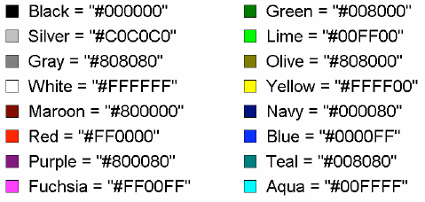
CSS: couleurs
color:
red | blue…| hexcode
background-color:
red | blue…| hexcode

Slide 49
CSS: listes
list-style-type
upper-alpha | lower-alpha | upper-roman | lower-roman | decimal | circle | disc | square;
list-style-image
url('image.jpg');

Slide 50
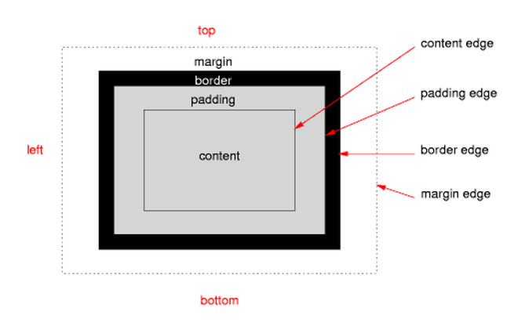
Margin, Border, Padding

Slide 51
CSS avancé

Slide 52
CSS avancé
Les transformations : comment étirer, déplacer, faire tourner un objet de la page.
Les transitions : c'est une animation basique qui fait passer un objet d'un état A à un état B.
Les animations : c'est une combinaison de transitions les unes à la suite des autres.

Slide 53
Transitions CSS
CSS3 (Avant c’était avec Javascript)
transition-property : indique quelle propriété CSS est animée.
transition-duration : indique combien de temps dure l'animation.
transition-delay : indique au bout de combien de temps commence l'animation.
transition-timing-function : l'accélération de l'animation (ease, linear, ease-in)

Slide 54
Transitions CSS: Exemple
div
{
width: 200px;
height: 150px;
background-color: blue;
transition-property: background-color;
transition-duration: 1s;
transition-delay: 0.4s; /* Démarre au bout de 0,4s */
}
div:hover
{
background-color: green;
}

Slide 55
Transitions CSS: Exemple
div
{
width: 200px;
height: 150px;
background-color: blue;
transition-property: transform;
transition-duration: 1s;
transition-timing-function: ease; /* Transition de type ease */
}
div:hover
{
transform: translateX(200px); /* On déplace l'objet */
}

Slide 56
Transitions CSS: Exemple
Voir lien:
https://www.w3schools.com/css/tryit.asp?filename=trycss3_transition4

Slide 57
Animations CSS
Définir les étapes de l'animation à l'aide d'une directive CSS @keyframes.
Appliquer la propriété animation sur l'élément que vous voulez animer.

Slide 58
Animations CSS: Exemple
@keyframes masuperanimation {
0% {
transform: translateX(0px);
}
50% {
transform: translateX(150px);
}
100% {
transform: translateX(150px) rotate(30deg);
}
}

Slide 59
Animations CSS: Exemple
div
{
margin: 100px;
width: 200px;
height: 150px;
background-color: #008;
}
div:hover
{
animation: masuperanimation 2s;
}

Slide 60
Animations CSS: Exemple
Voir lien
https://www.w3schools.com/css/tryit.asp?filename=trycss3_animation3

Slide 62
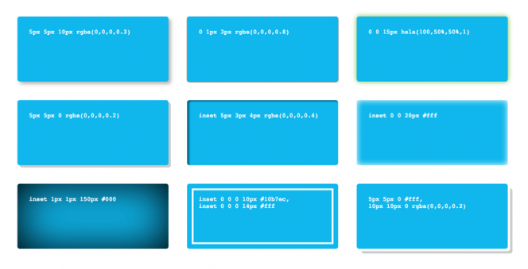
CSS3: Ombres
Permet de mettre une ombre portée à un élément de type block.
box-shadow: 0 0 40px #BDBAB2;
text-shadow:2px 2px 2px #FF000;
décalage horizontal vers la droite (ici 0)
décalage vertical vers le bas (ici 0)
étendue du dégradé (ici 40px)
la couleur (ici #BDBAB2)

Slide 63
CSS: Coins arrondis
Les coins d’un bloc peuvent enfin être arrondis avec css3, sans devoir utiliser des images de fond...
border-radius:25px; -moz-border-radius:10px; -webkit-border-radius:10px;
border-radius: 50px 20px;

Slide 64
Autres
Media queries
Arrières plans multiples
Dégradés
….

Slide 65
Conclusion
HTML et le CSS sont deux véritables standards et n’ont donc, à ce titre, pas de concurrent.
Ne jamais utiliser le HTML pour faire le travail du CSS.

Slide 66
TD: Formulaire Ajouter produit
Nom produit
Marque
Prix
Couleur
Quantité
Date de péremption
Texte descriptif
Photo
PDF notice
Bouton enregistrer

Slide 67
TD: rechercher produit (recherche avancée)
Choisir la couleur du produit recherché
Choisir la marque du produit
Choisir l’intervalle de prix

Slide 68
TD : style des formulaires
Couleur des input qui change au passage de la souris
Style des boutons

